Slide 1
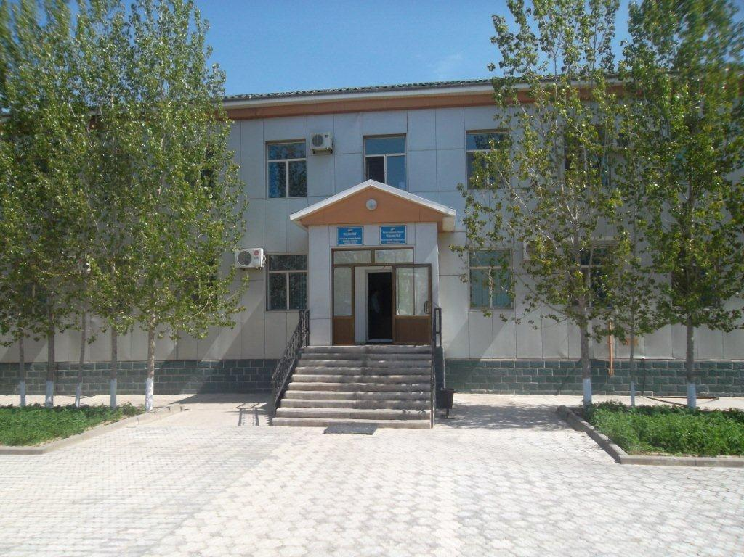
Филиал АО «Локомотив»-«Кызылординское эксплуатационное локомотивное депо»

Slide 2
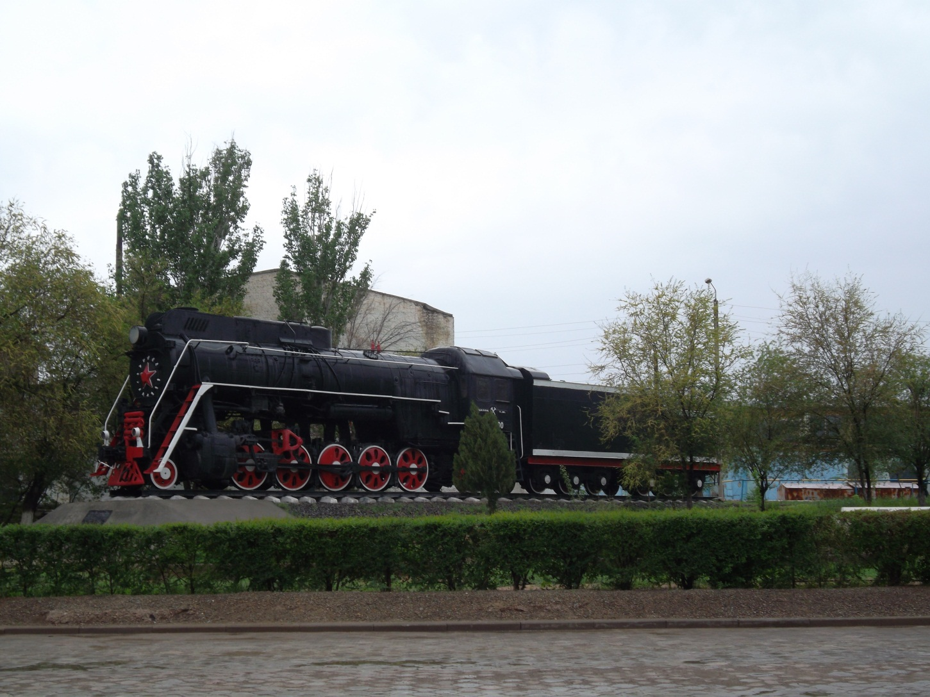
Профориентационная акция на тему:
«Моя профессия – мое будущее»

Slide 3
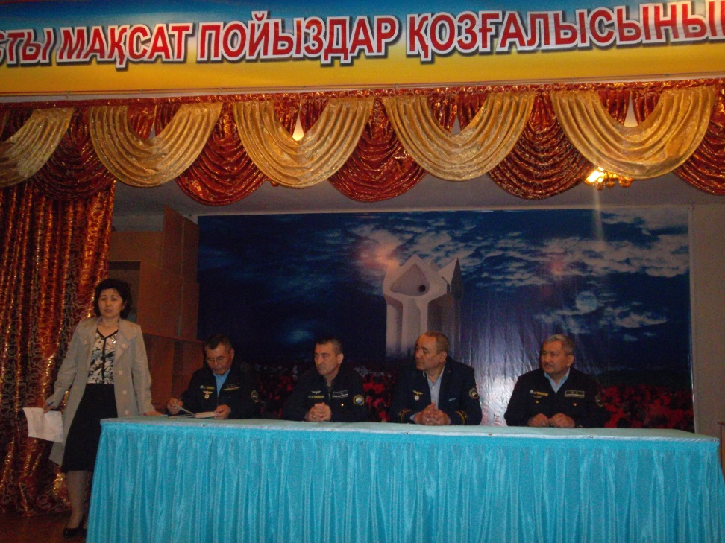
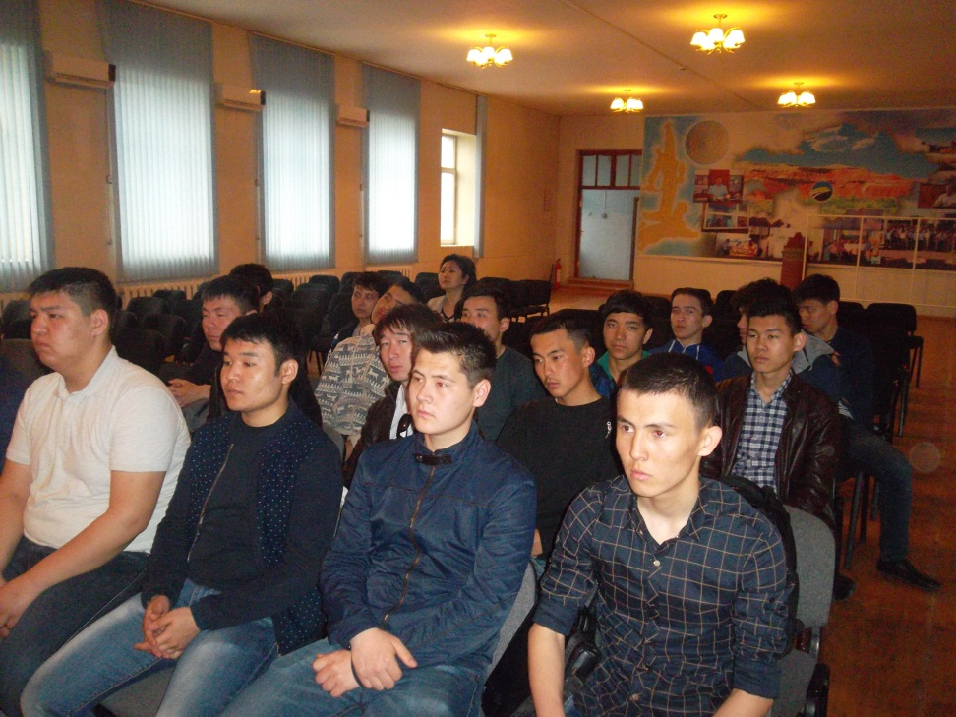
Встреча со студентами в зале заседании филиала
АО «Локомотив» «Кызылординское эксплуатационное локомотивное депо»

Slide 4
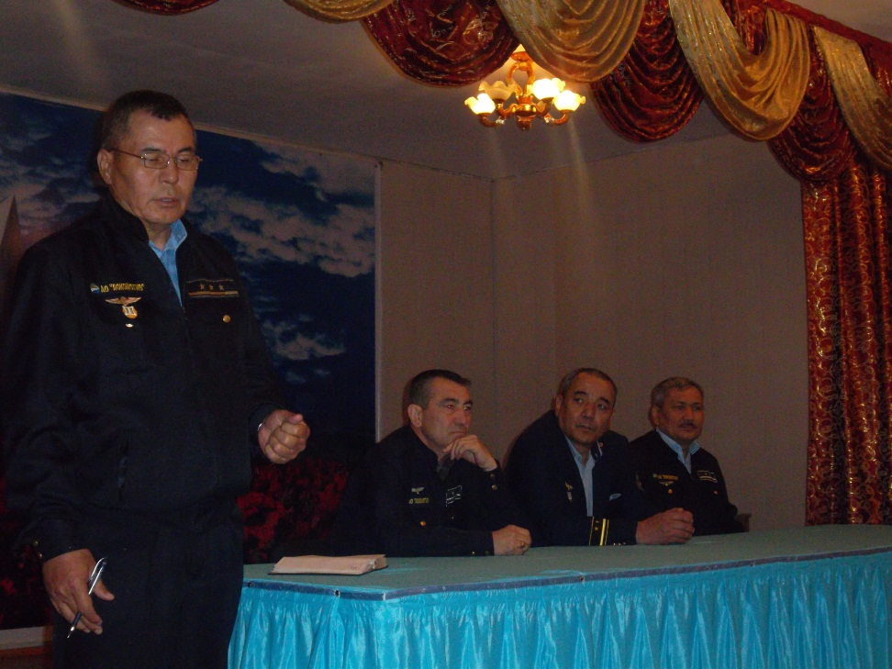
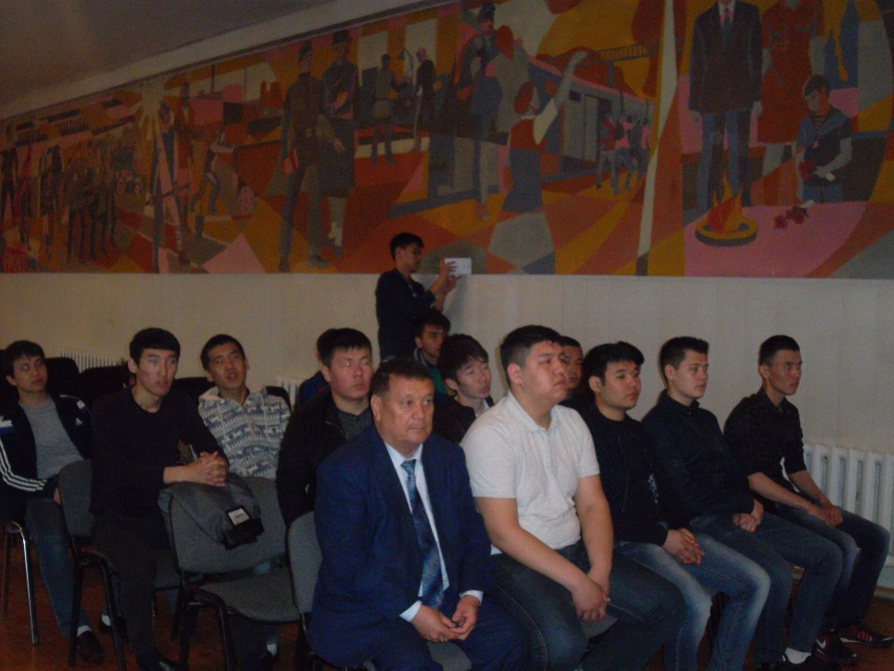
Машинисты рассказывают о своей профессии

Slide 5
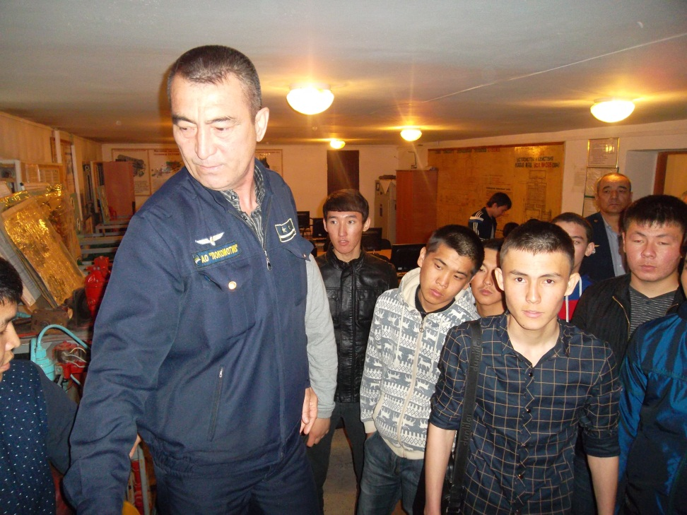
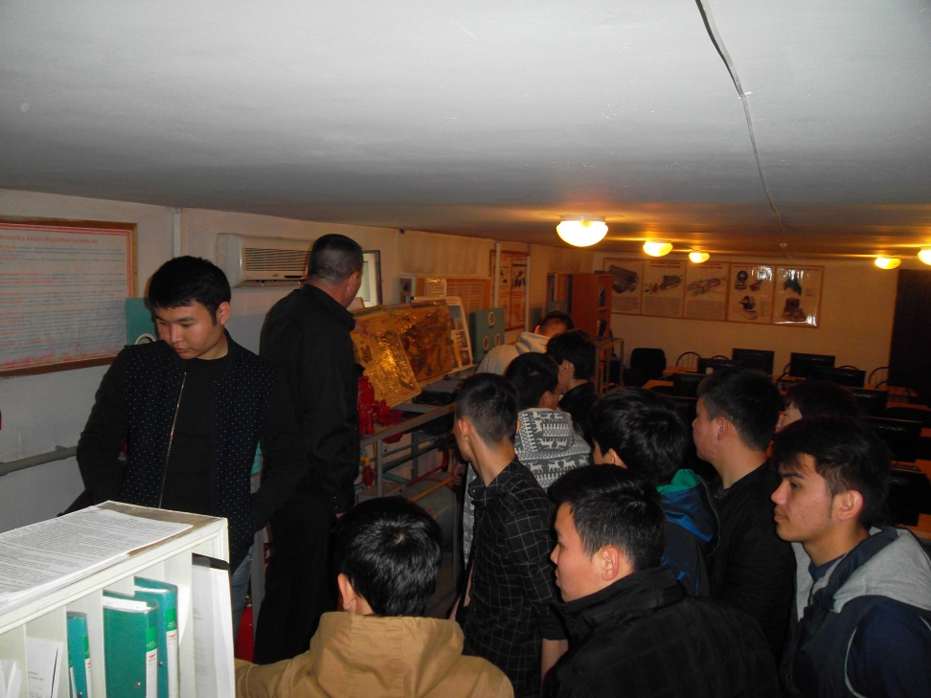
В техническом кабинете машинист тепловоза Сейткамалов Ю. ознакамливает с конструкцией тепловоза

Slide 6
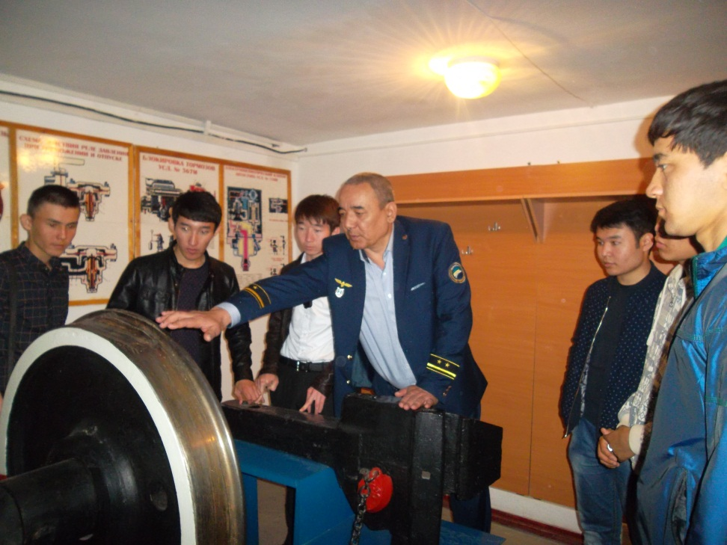
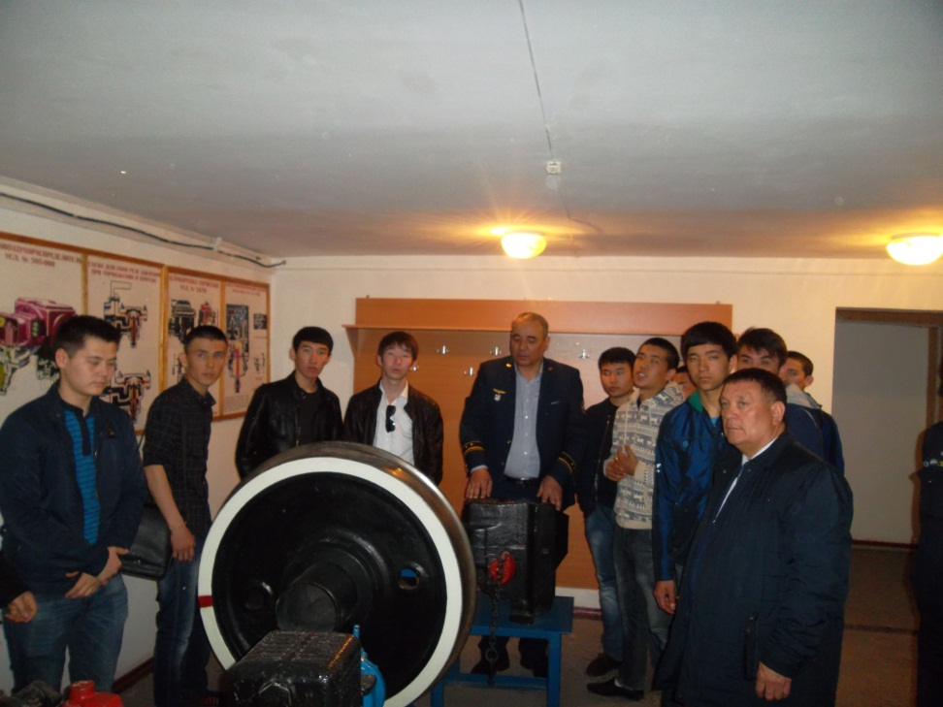
Машинист тепловоза Шуленов У. ознакамливает с экипажной частью тепловоза

Slide 7
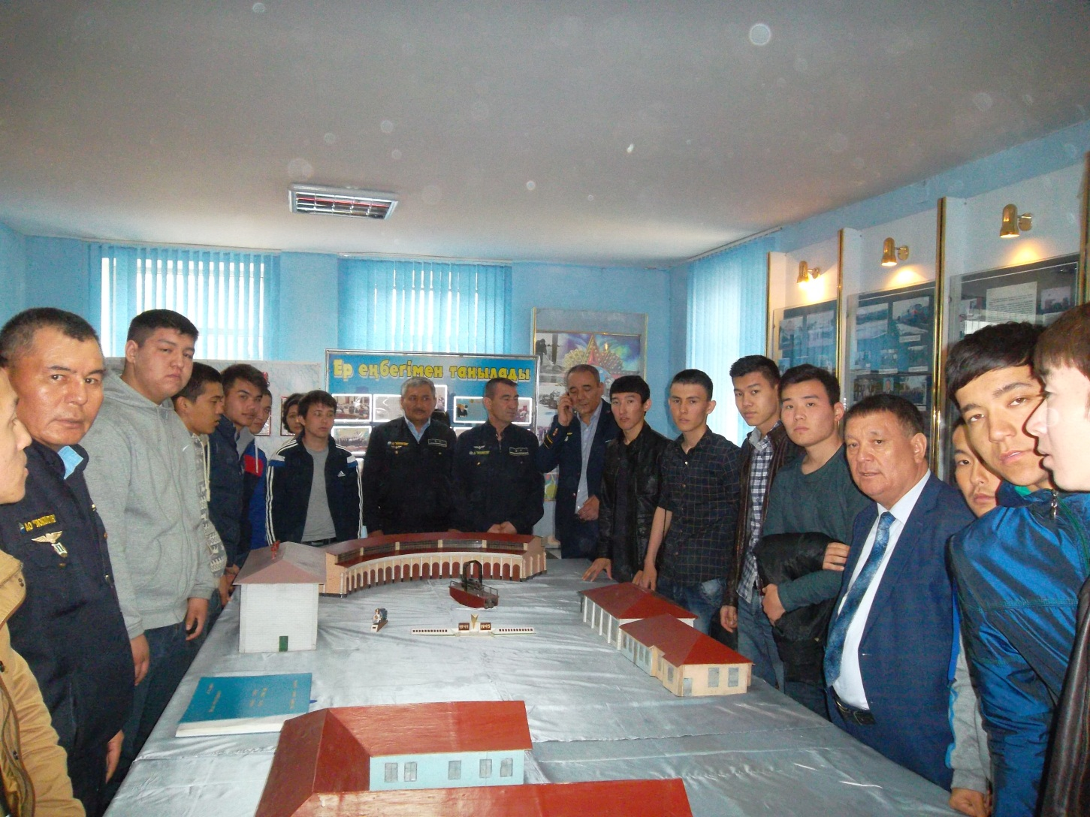
В музее депо

Slide 8
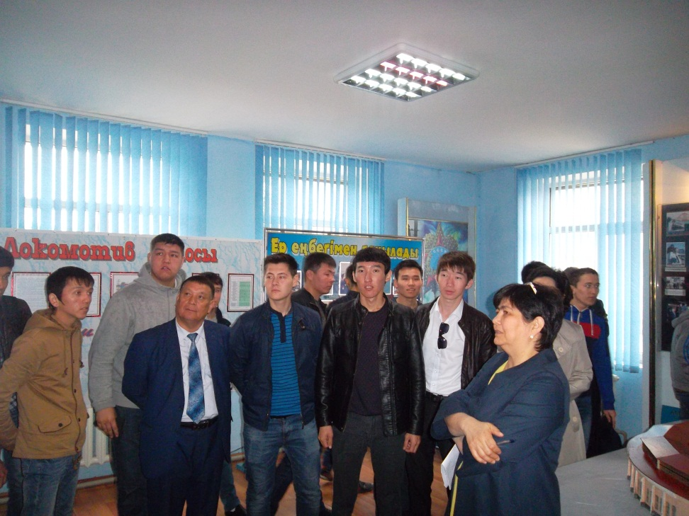
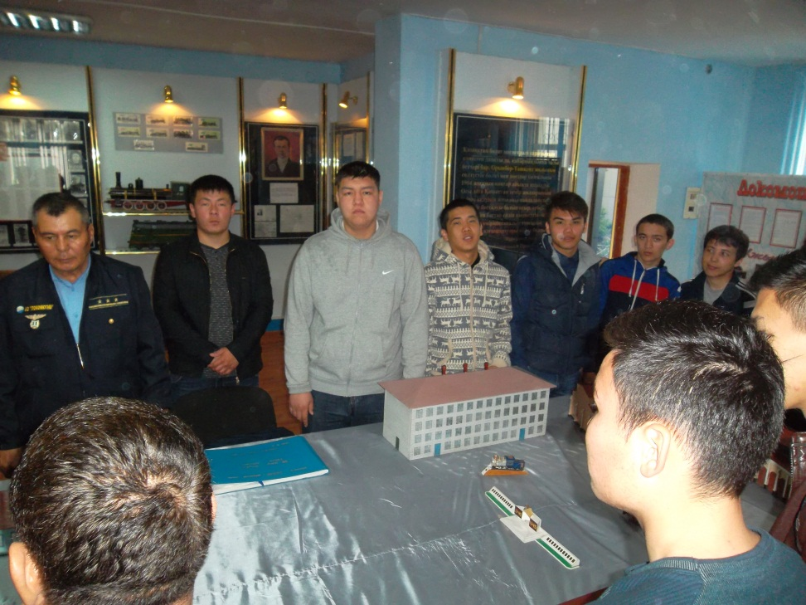
В музее депо

Slide 9
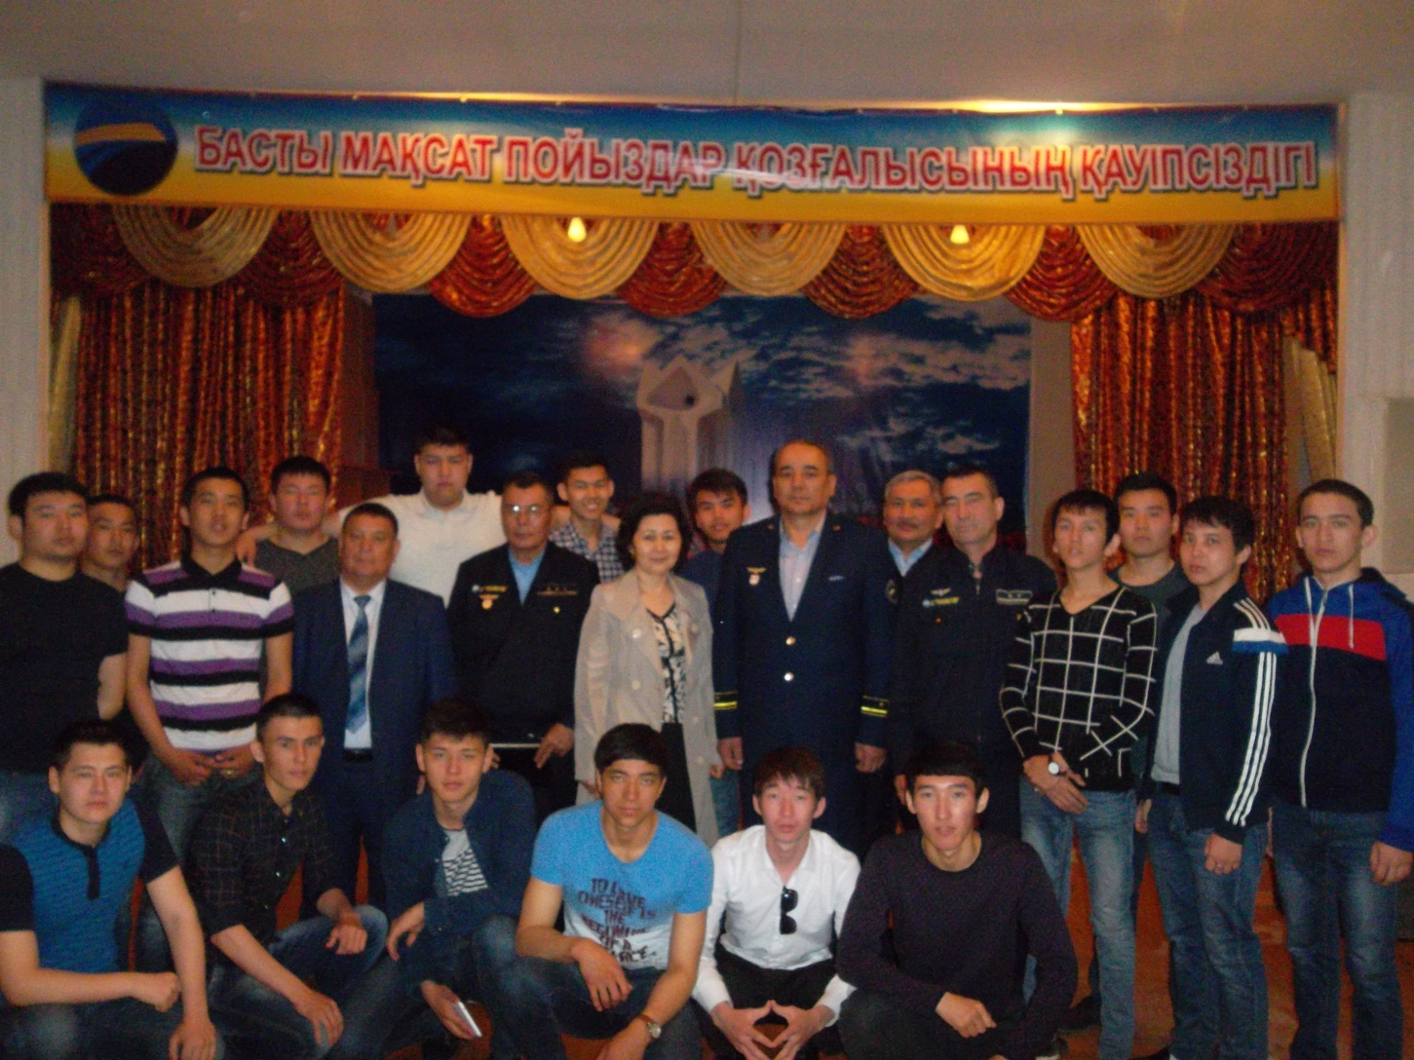
Студенты в зале заседаний депо

Slide 10
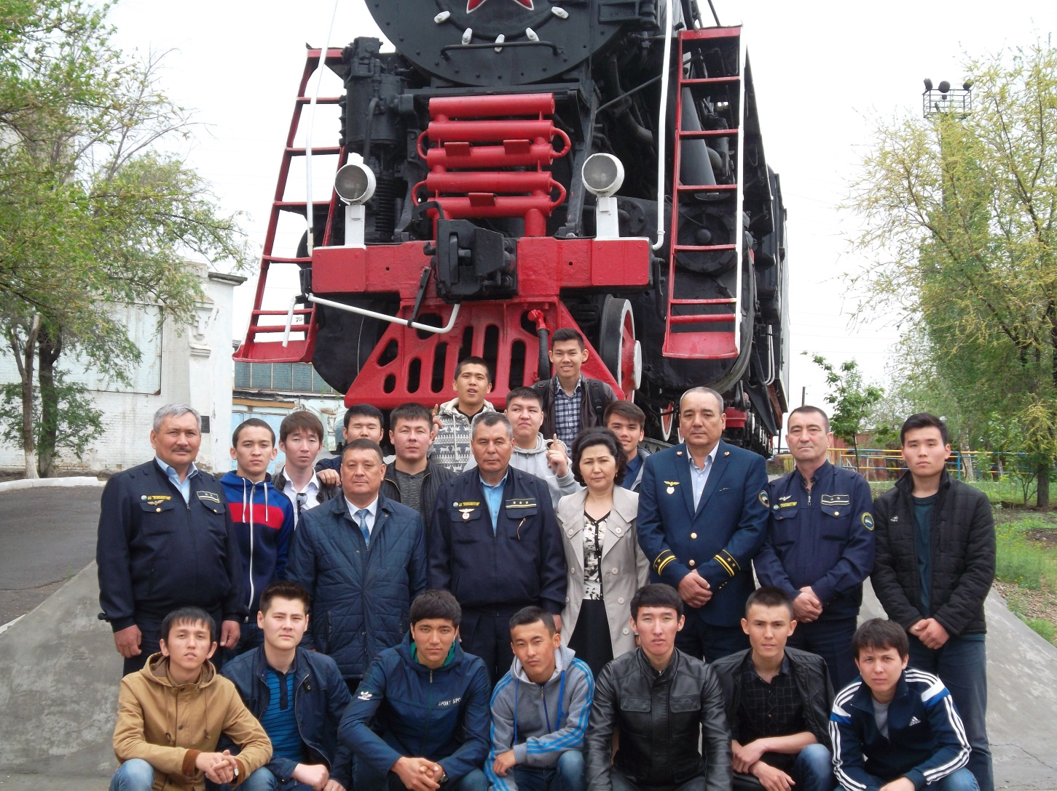
Студенты на фоне паровоза установленного в 2005 году на территории депо к 100-летию

Slide 11
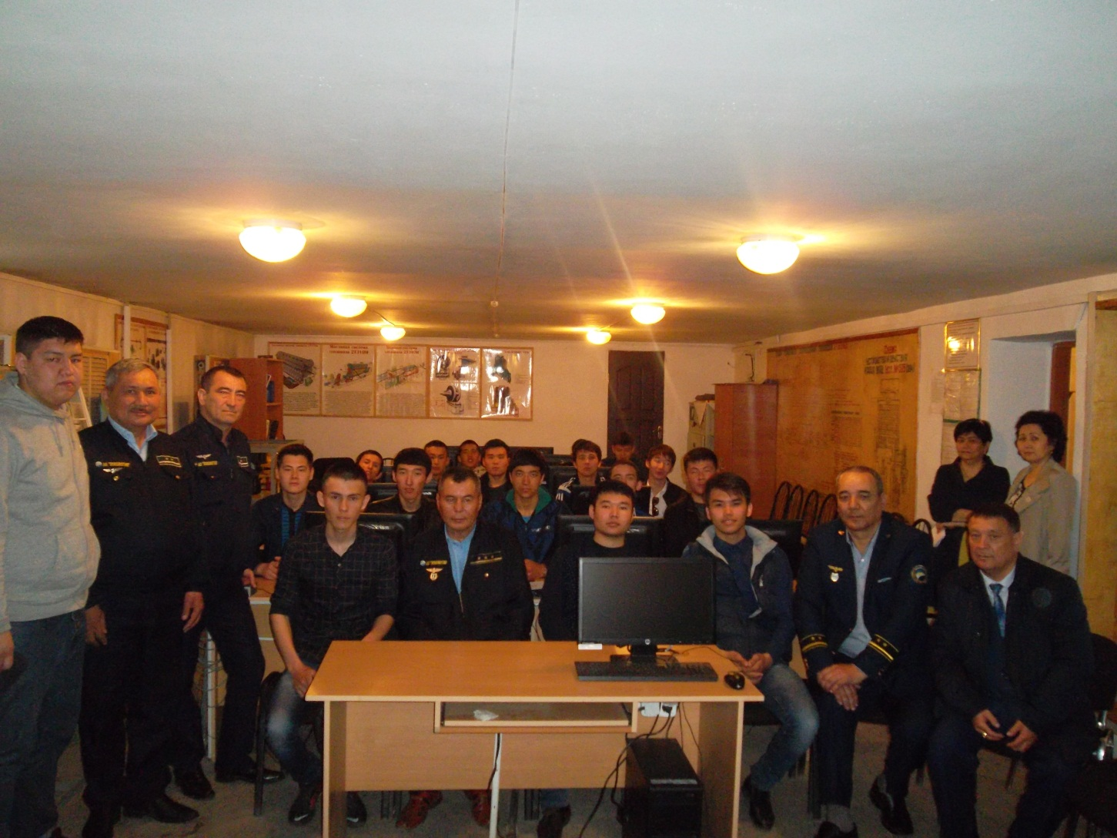
Студенты в техническом кабинете

Slide 12
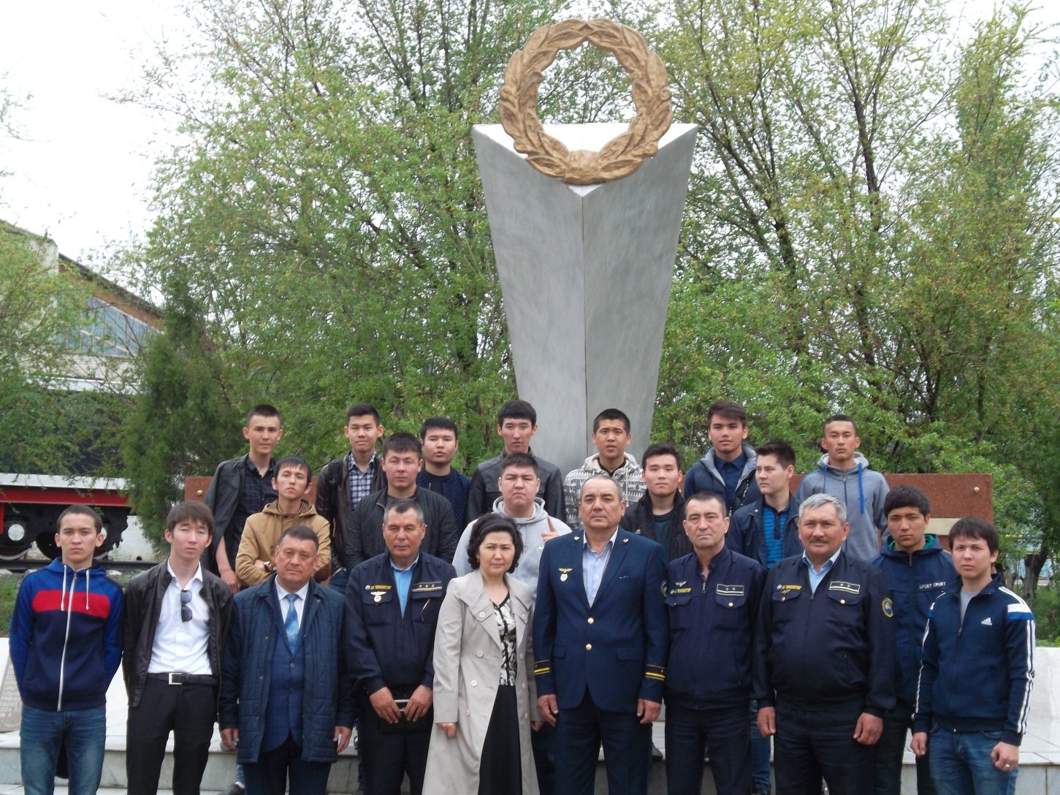
Студенты на фоне памятника «Аллея Победы» установленного в 2005 году на территории депо к 60-летию победы в ВОВ

